Slide 2





Slide 3

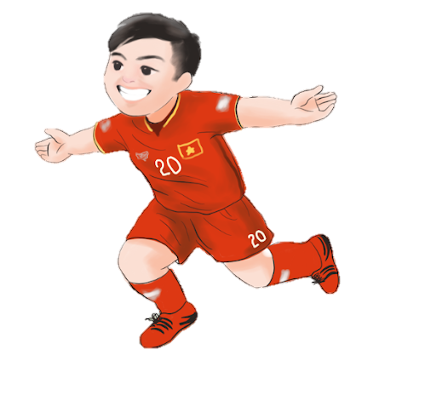

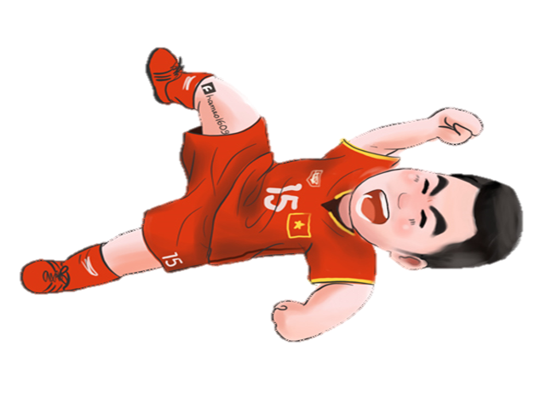



Slide 4




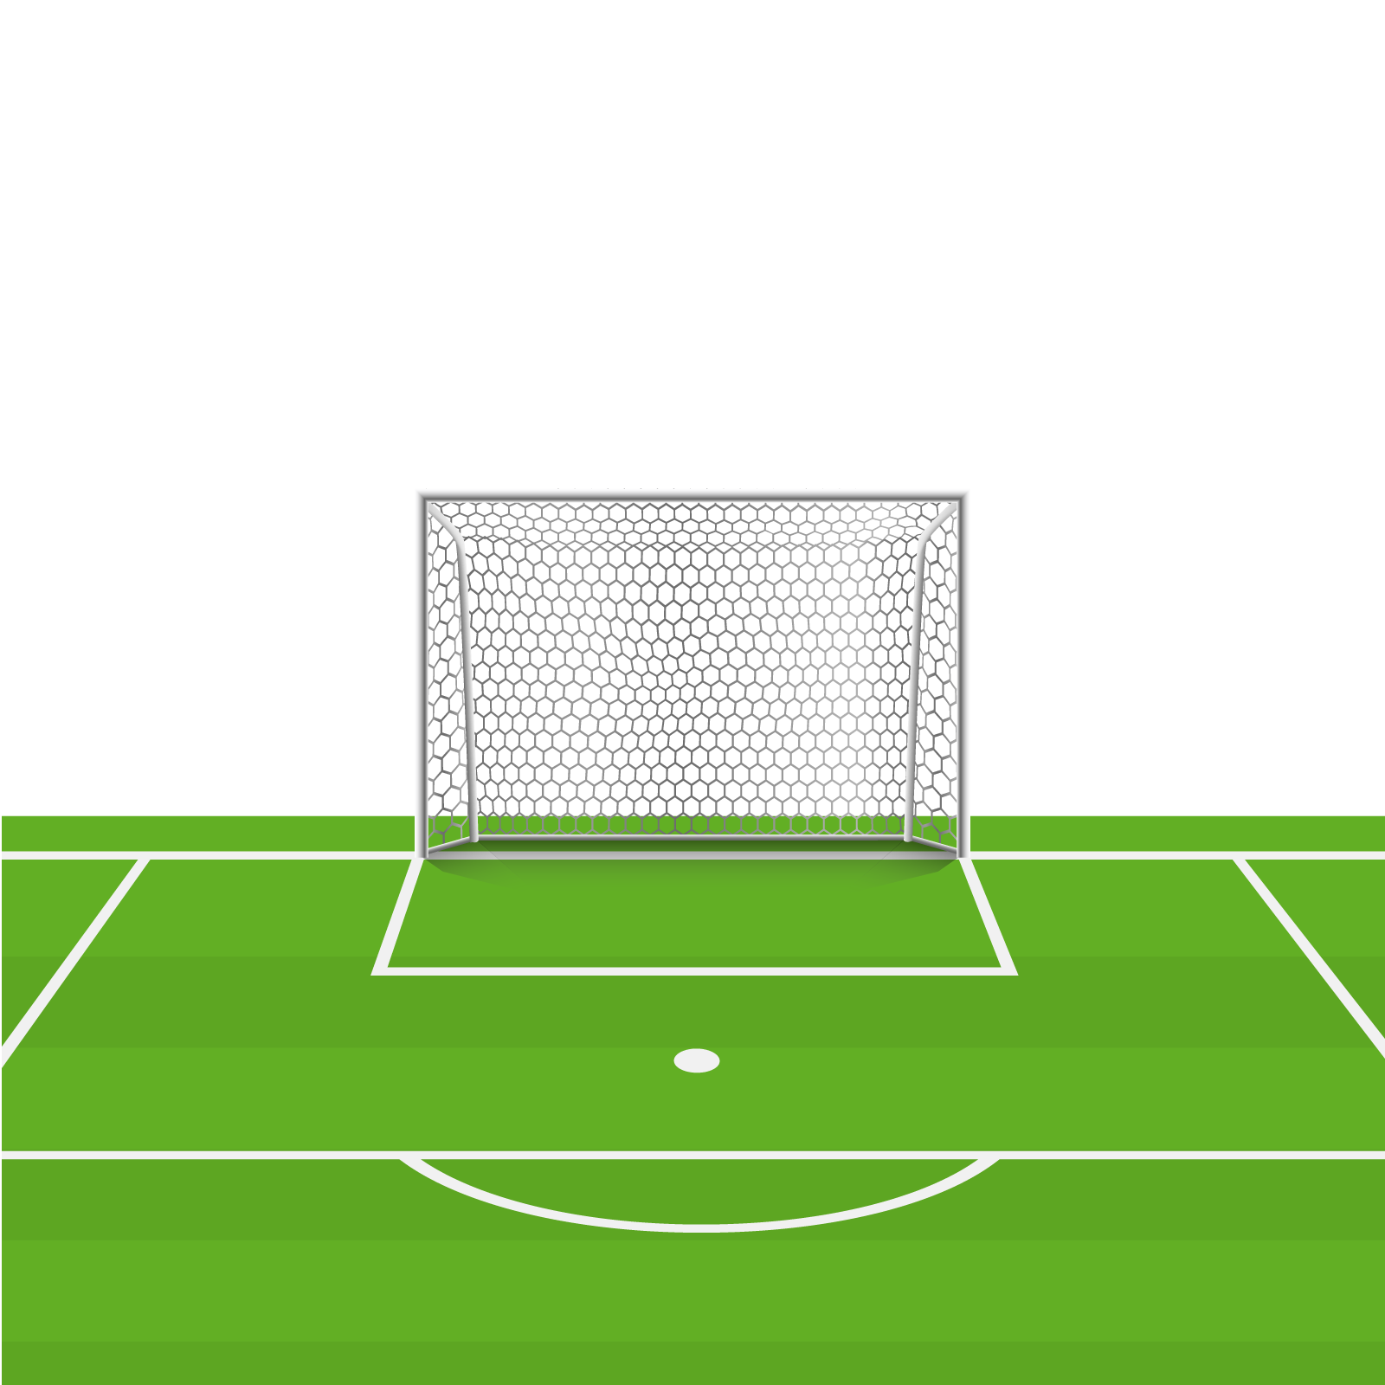
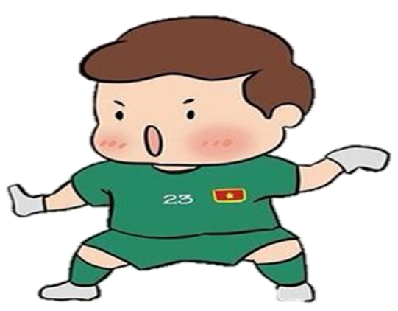




7 + 6 = ?
11
12
13

Slide 5
13 – 7= ?
6
5
7

Slide 6
13- 6= ?
7
8
6

Slide 7

8 + 4= ?
11
12
13

Slide 8
12 - 4 = ?
7
9
8

Slide 9
12- 8= ?
4
6
5

Slide 10
6 + 8= ?
12
14
13

Slide 11
14 – 6 = ?
7
9
8

Slide 12
14 – 8 = ?
6
8
7

Slide 13
9 + 7 = ?
16
18
17

Slide 14
16 – 7 = ?
7
9
8

Slide 15
16 – 9 = ?
8
9
7

Slide 16




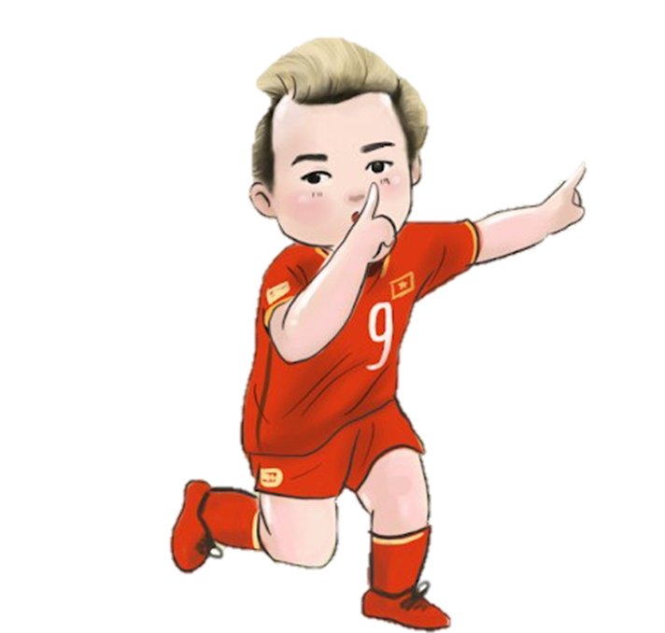


Slide 18
7 + 6 = 13
13 - 7 = 6
13 - 6 = 7
8 + 4 = 12
12 - 8 = 4
12 - 4 = 8
6 + 8 = 14
14 - 6 = 8
14 - 8 = 6
9 + 7 = 16
16 - 9 = 7
16 - 7 = 9

Slide 19

1
Tính nhẩm
7 + 6 = 13
13 - 7 = 6
13 - 6 = 7
8 + 4 = 12
12 - 8 = 4
12 - 4 = 8
6 + 8 = 14
14 - 6 = 8
14 - 8 = 6
9 + 7 = 16
16 - 9 = 7
16 - 7 = 9

Slide 20







Slide 21
1
Tính nhẩm

Slide 22
Tính.
2
a) 9 + 7 – 8
b) 6 + 5 + 4

Slide 23
Tính.
2
- 8
+ 4
a) 9 + 7 – 8 =
16
b) 6 + 5 + 4 =
11
= 8
= 15

Slide 25
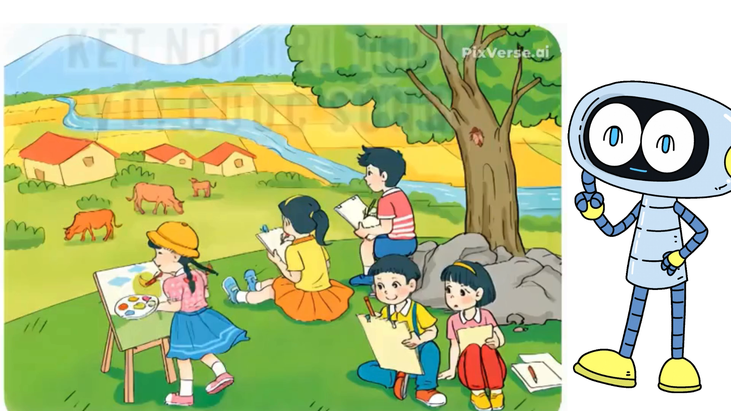

Slide 26
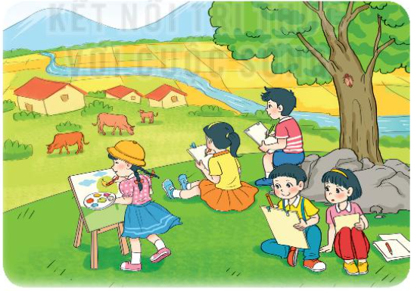
Trong đợt đi trại hè, Nam vẽ được 11 bức tranh, Mai vẽ được ít hơn Nam 3 bức tranh. Hỏi Mai vẽ được bao nhiêu bức tranh?
3
Tóm tắt
Nam vẽ : 11 bức tranh
Mai vẽ ít hơn Nam: 3 bức tranh
Mai vẽ: … bức tranh?
Bài giải
Mai vẽ được số bức tranh là:
11 – 3 = 8 (bức tranh)
Đáp số: 8 bức tranh

Slide 27
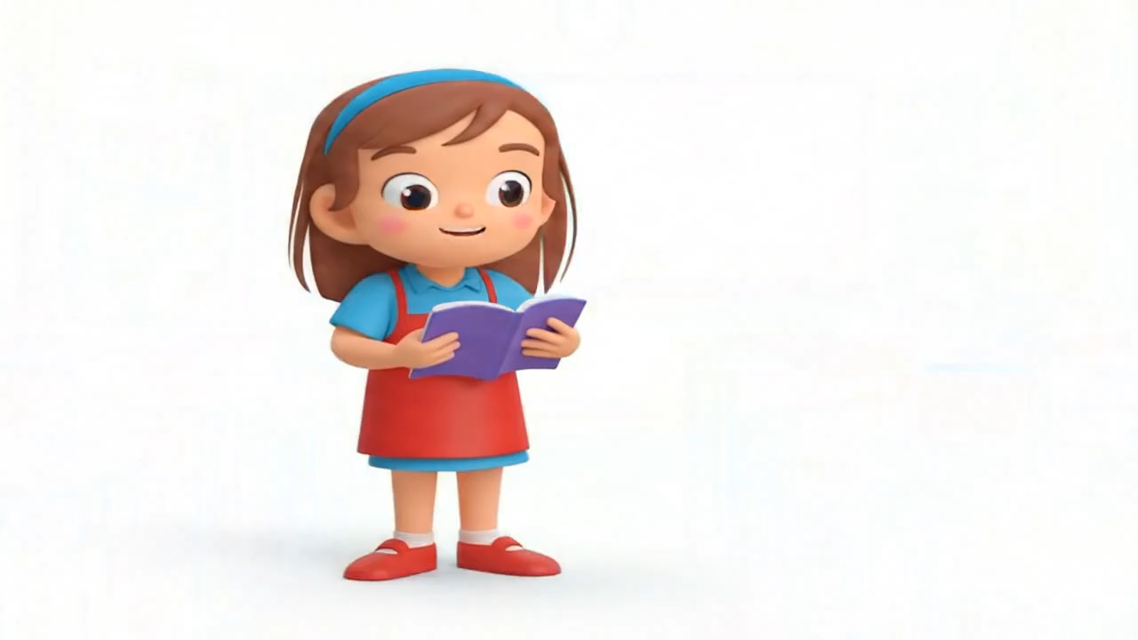

Slide 28

4
Đ, S ?
a) 9 + 6 = 14
?
b) 8 + 4 = 4 + 8
?
c) 15 – 8 > 6
?
d) 13 – 4 < 17 – 9
?

Slide 29


Slide 31


Slide 33






9 + 6 = 14 S
8 + 4 = 4 + 8 Đ
13 – 4 < 17 – 9 S
15 – 8 > 6 Đ

Slide 34
Đ, S ?
a) 9 + 6 = 14
S

Slide 35
Đ, S ?
Đ
b) 8 + 4 = 4 + 8

Slide 36
Đ, S?
d) 13 – 4 < 17 - 9
S

Slide 37
Đ, S?
c) 15 – 8 > 6
Đ

Slide 38


Slide 40
Vận dụng

Slide 41
7 + 8
16
- 8 + 2
Nêu các bước giải bài toán có lời văn.

